Slide 1
Spam mail classification
2024. 05. 12
강지윤

Slide 2
Spam mail 분류 성능개선을 위한 아이디어 착안점 및 근거
1-1. 아이디어 착안점 + 근거
1-2. EDA 결과
1-3. 1차 성능 개선 : TF-IDF
1-4. 2차 성능 개선 : Word2Vec + Logistic Regression
1-5. 3차 성능 개선 : Word2Vec + Stacking (rf,ab,nb,xgb,lgb)
1-6. 4차 성능 개선 : Text Pre-processing + CNN 모델
2. 최종 성능 개선 결과

Slide 3
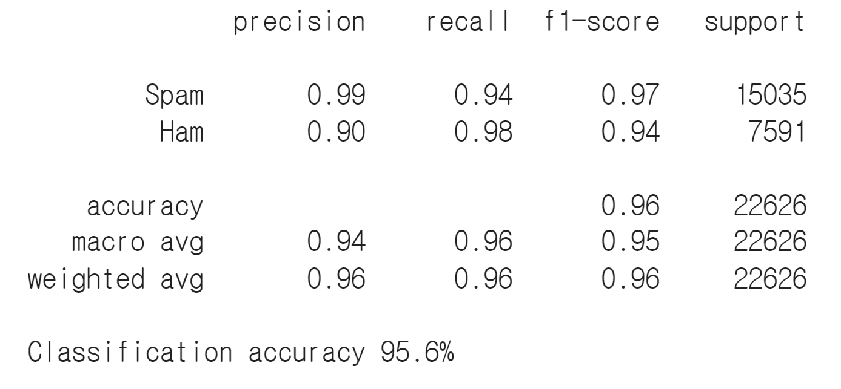
Spam mail 분류 성능개선을 위한 아이디어 착안점 및 근거
01
1-1.아이디어 소개 + 착안점
1) Ham의 precision이 낮은 점 (0.9)
Ham이 precision이 0.9인데 recall이 0.98라는 의미는 ham이라고 진단한 것들 중에 진짜 ham인 건 90%인 거고 진짜인 것들 중에서 ham이라고 진단이 내려진 것이 98%이라는 뜻이다.
Ham을 판별하는 분류기가 헷갈리면 그냥 Ham으로 분류해버려 recall을 높이는 방향으로 갔다고 해석할 수 있다.
2) Spam의 recall이 낮은 점 (0.94)
위와 연관 지어, Ham을 판별하는 분류기가 헷갈리면 ham으로 분류해버리기에 진짜 spam 중에 진단을 놓치는 케이스가 있다는 뜻이다.
결론 1: 모델이 Ham인지 아닌지 헷갈린다고 생각하는 이유를 찾아야 함.
Text를 Vectorize 하는 과정에서 Ham을 헷갈리게 되는 이유가 무엇일지 알아보자
결론 2: 헷갈린다고 Ham으로 단순히 분류하기 보다 엄격하게 Spam과 비교할 수 있게끔 해야 함.
빈도수 기반의 단순한 NaiveBayes 말고 더 복잡한 분류기를 사용해보자.
서로 다른 분류기를 여러 개 쌓아서 사용하면 헷갈리는 문제에 대해 다른 approach를 적용하기에 비교가 가능
◆ 0. 문제 정의 (성능 개선 포인트)

Slide 4
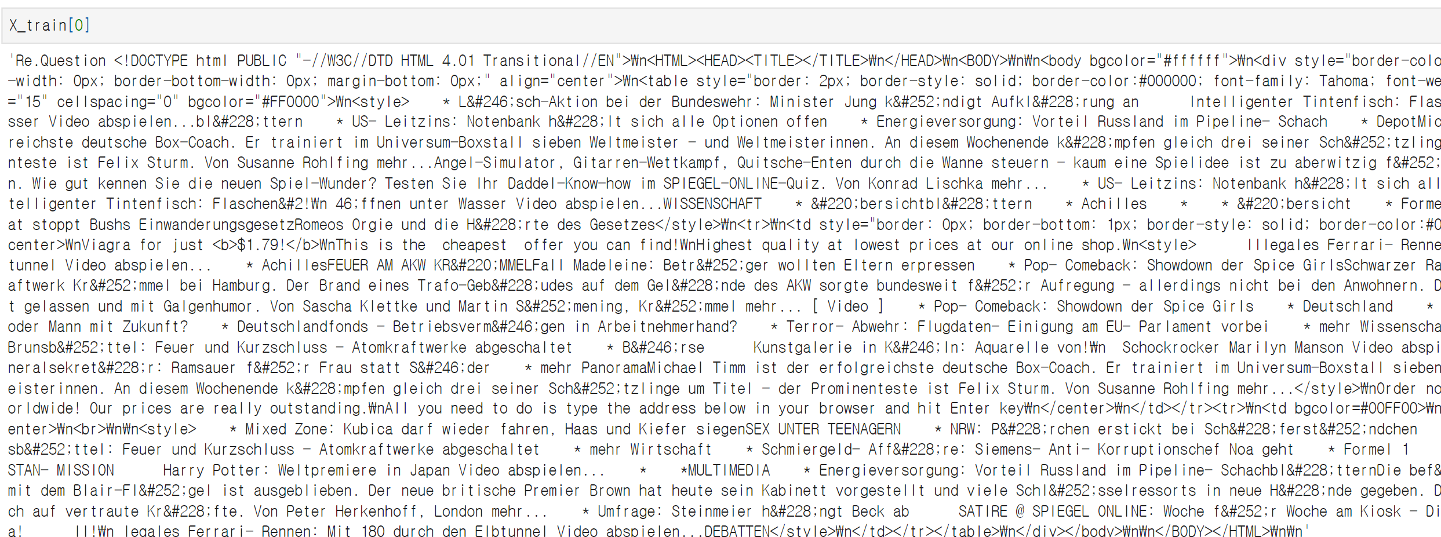
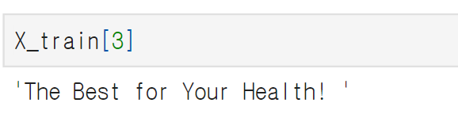
Spam mail 분류 성능개선을 위한 아이디어 착안점 및 근거
01
1-2. EDA 결과
◆ EDA 결과
1. 문장으로 이루어진 data와 html 형식으로 (html 태그가 존재) 이루어진 data가 혼재되어있음.

Slide 5
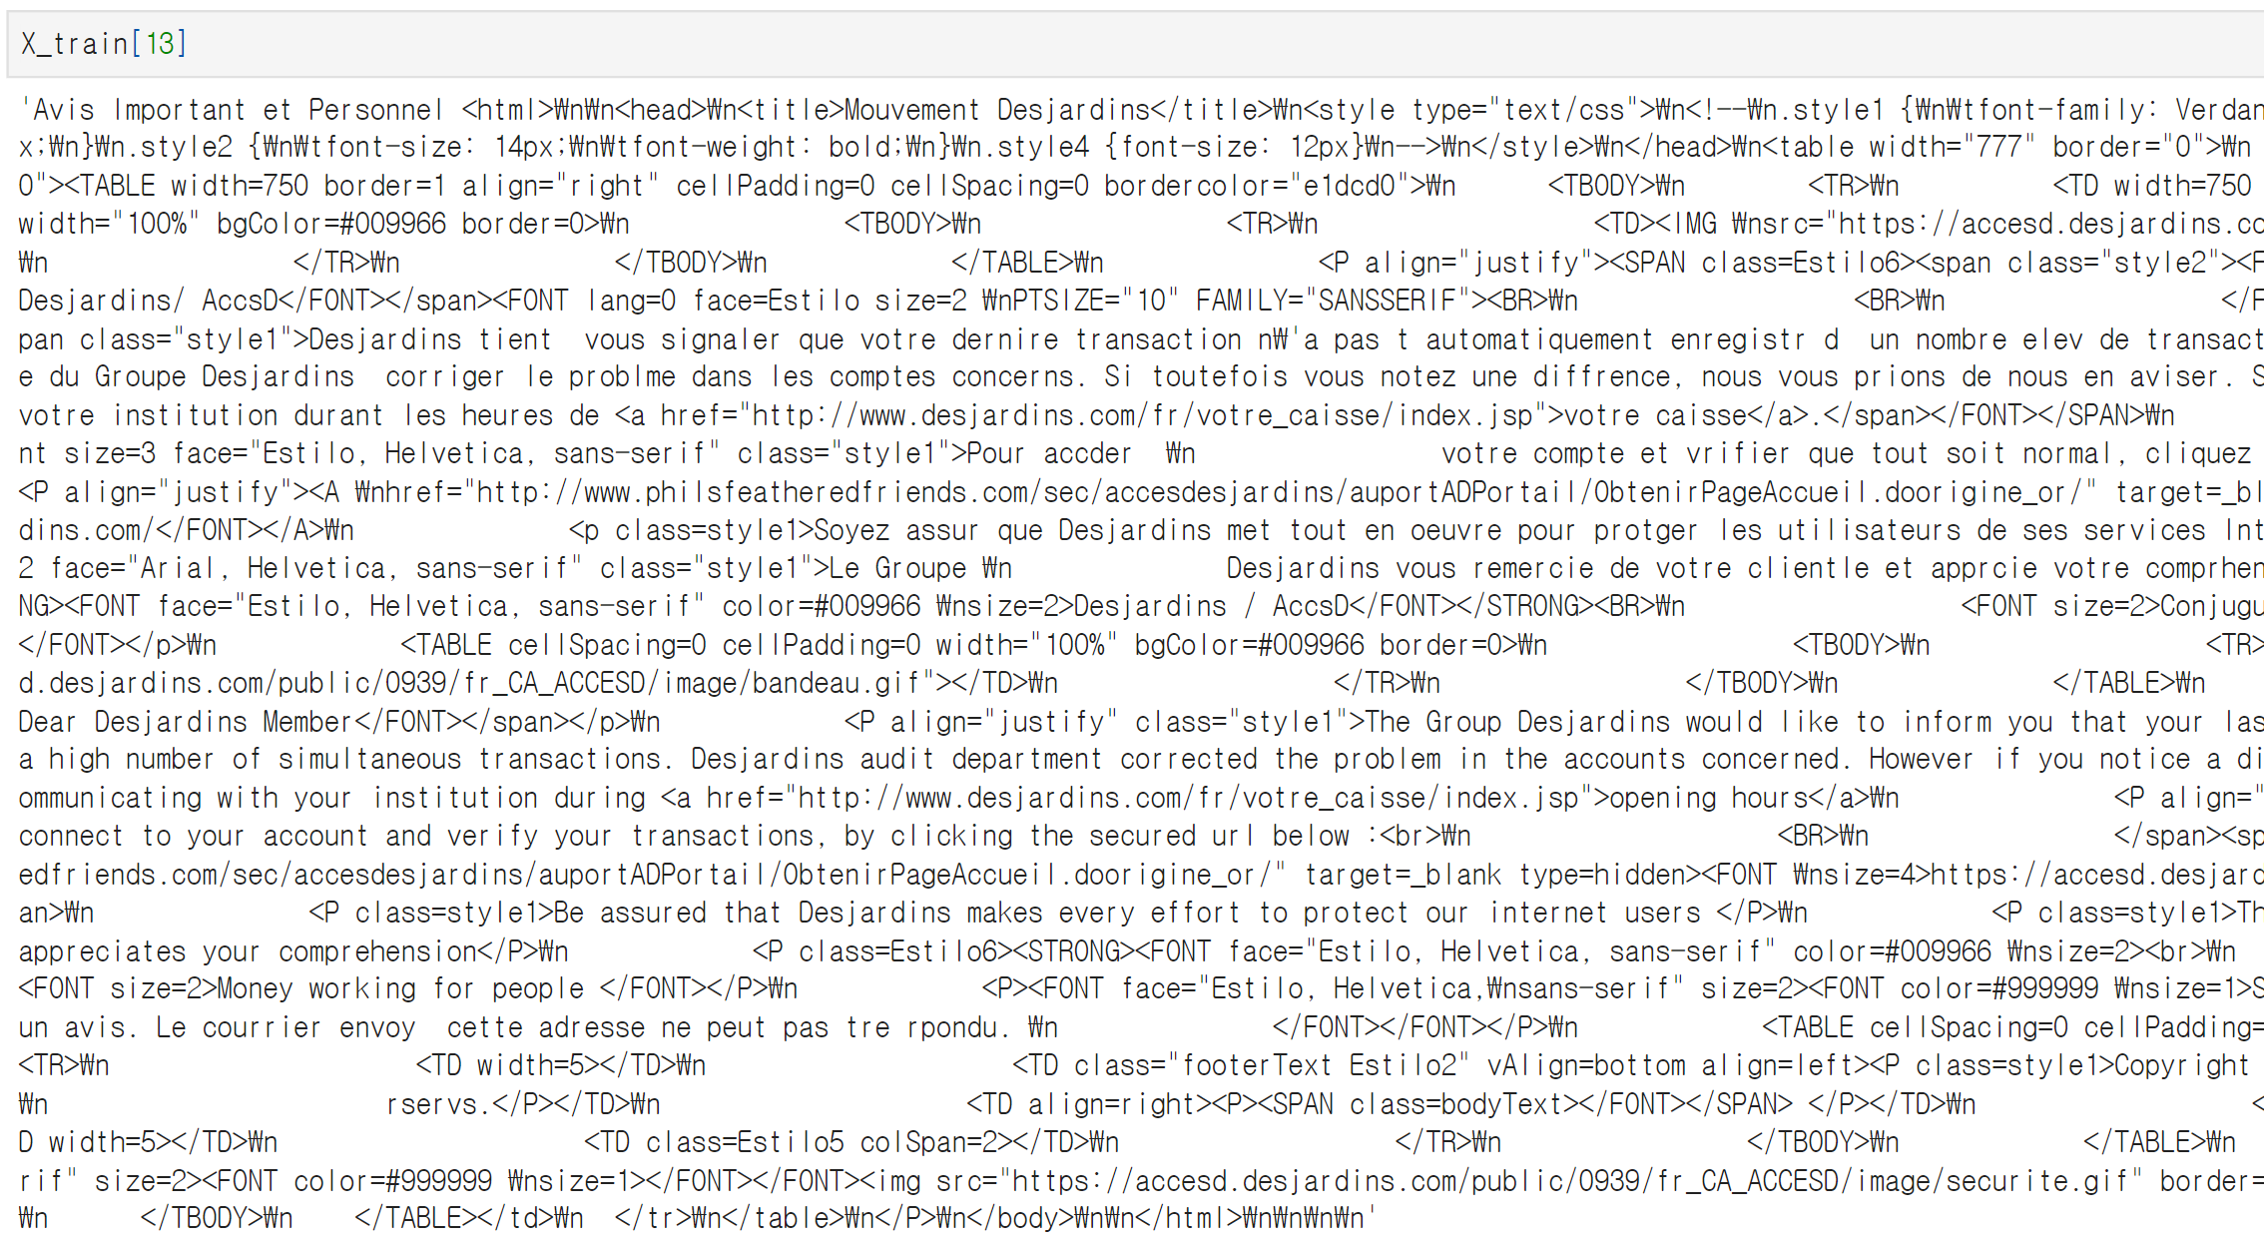
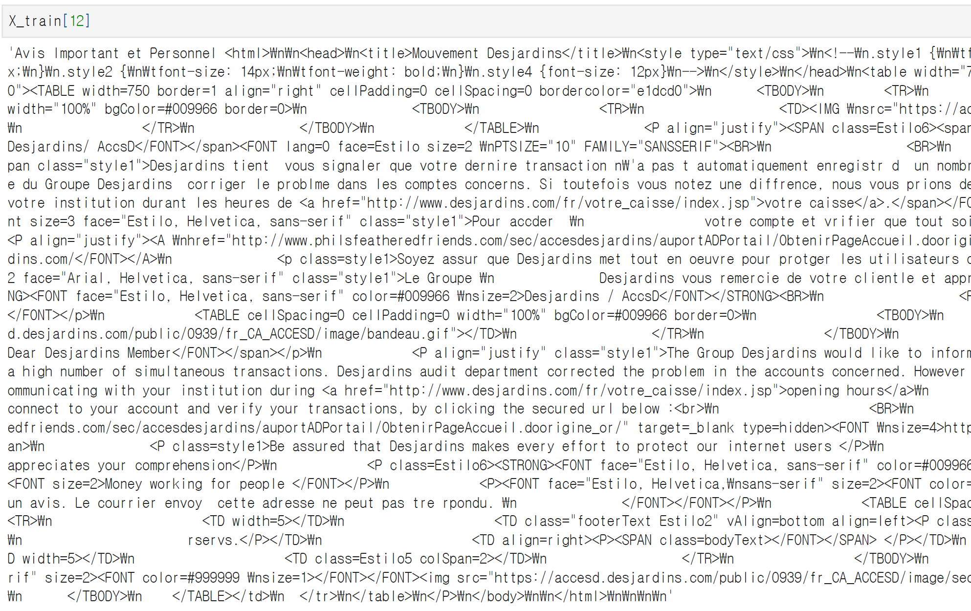
Spam mail 분류 성능개선을 위한 아이디어 착안점 및 근거
01
1-2. EDA 결과
◆ EDA 결과
2. Duplicate된 text가 있음 (아예 내용이 모두 같음)

Slide 6
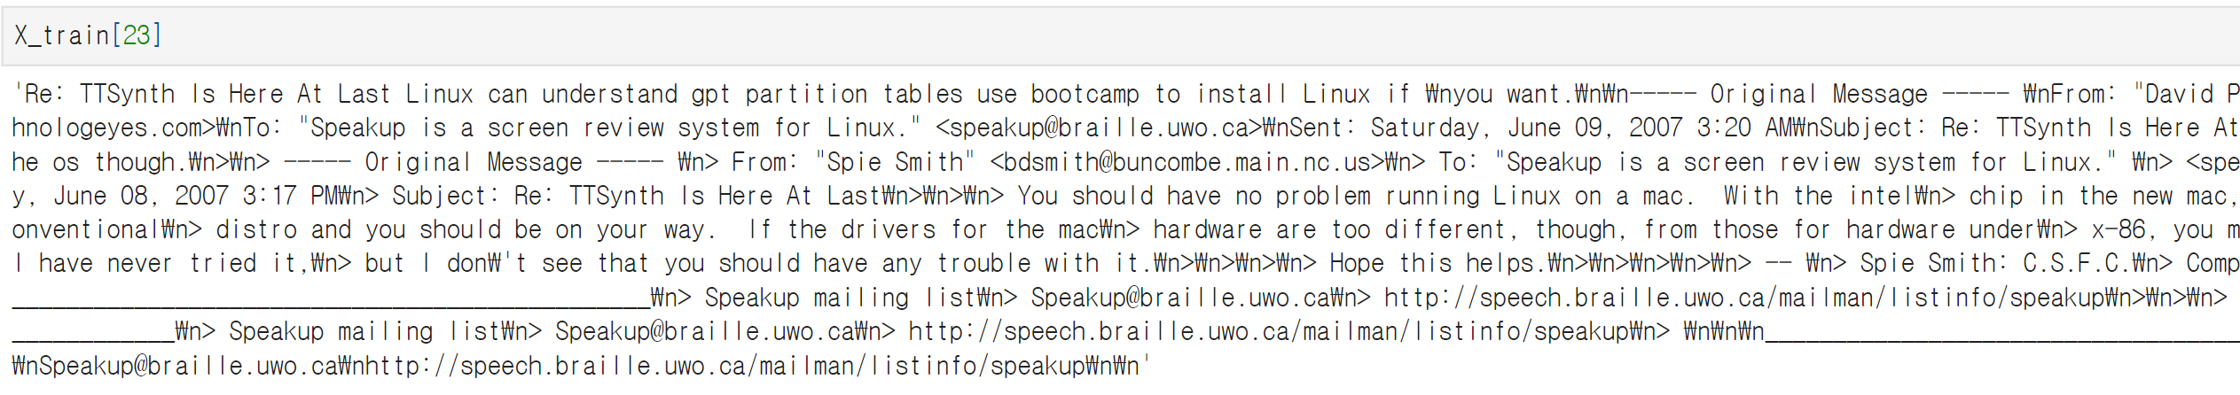
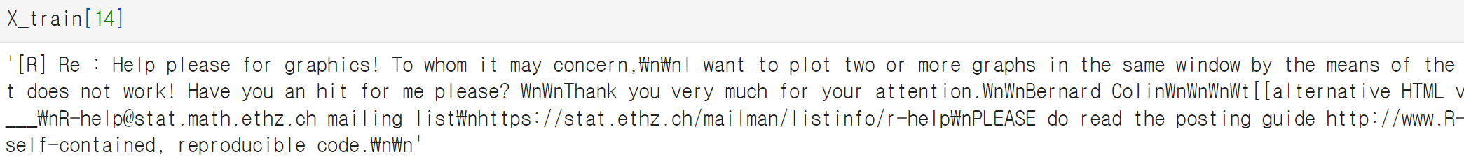
Spam mail 분류 성능개선을 위한 아이디어 착안점 및 근거
01
1-2. EDA 결과
◆ EDA 결과
3. 이메일인 만큼, Re:, fwd 로 시작하는 메일이 다수 존재함.

Slide 7
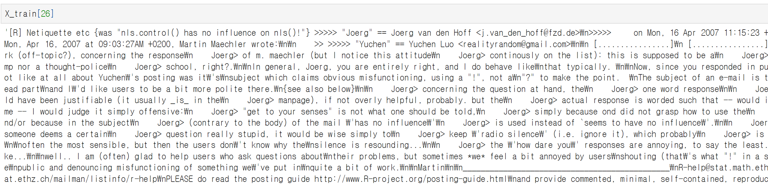
Spam mail 분류 성능개선을 위한 아이디어 착안점 및 근거
01
1-2. EDA 결과
◆ EDA 결과
4. [R] 이라는 통계 software에 관한 이메일이 다수 존재함. (R-project.org)

Slide 8
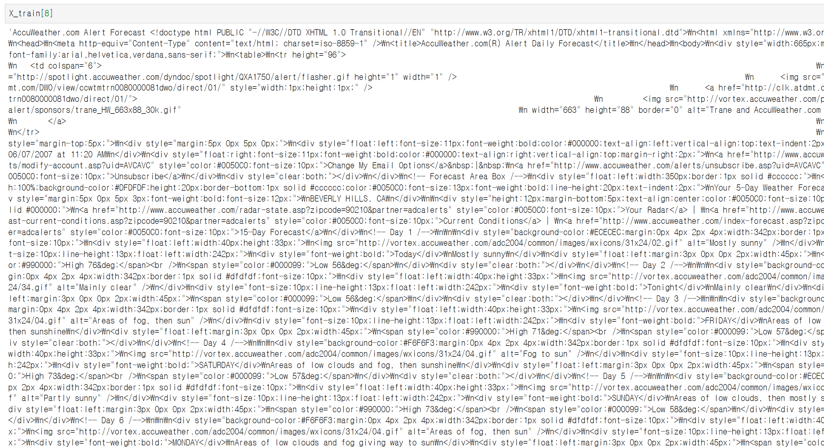
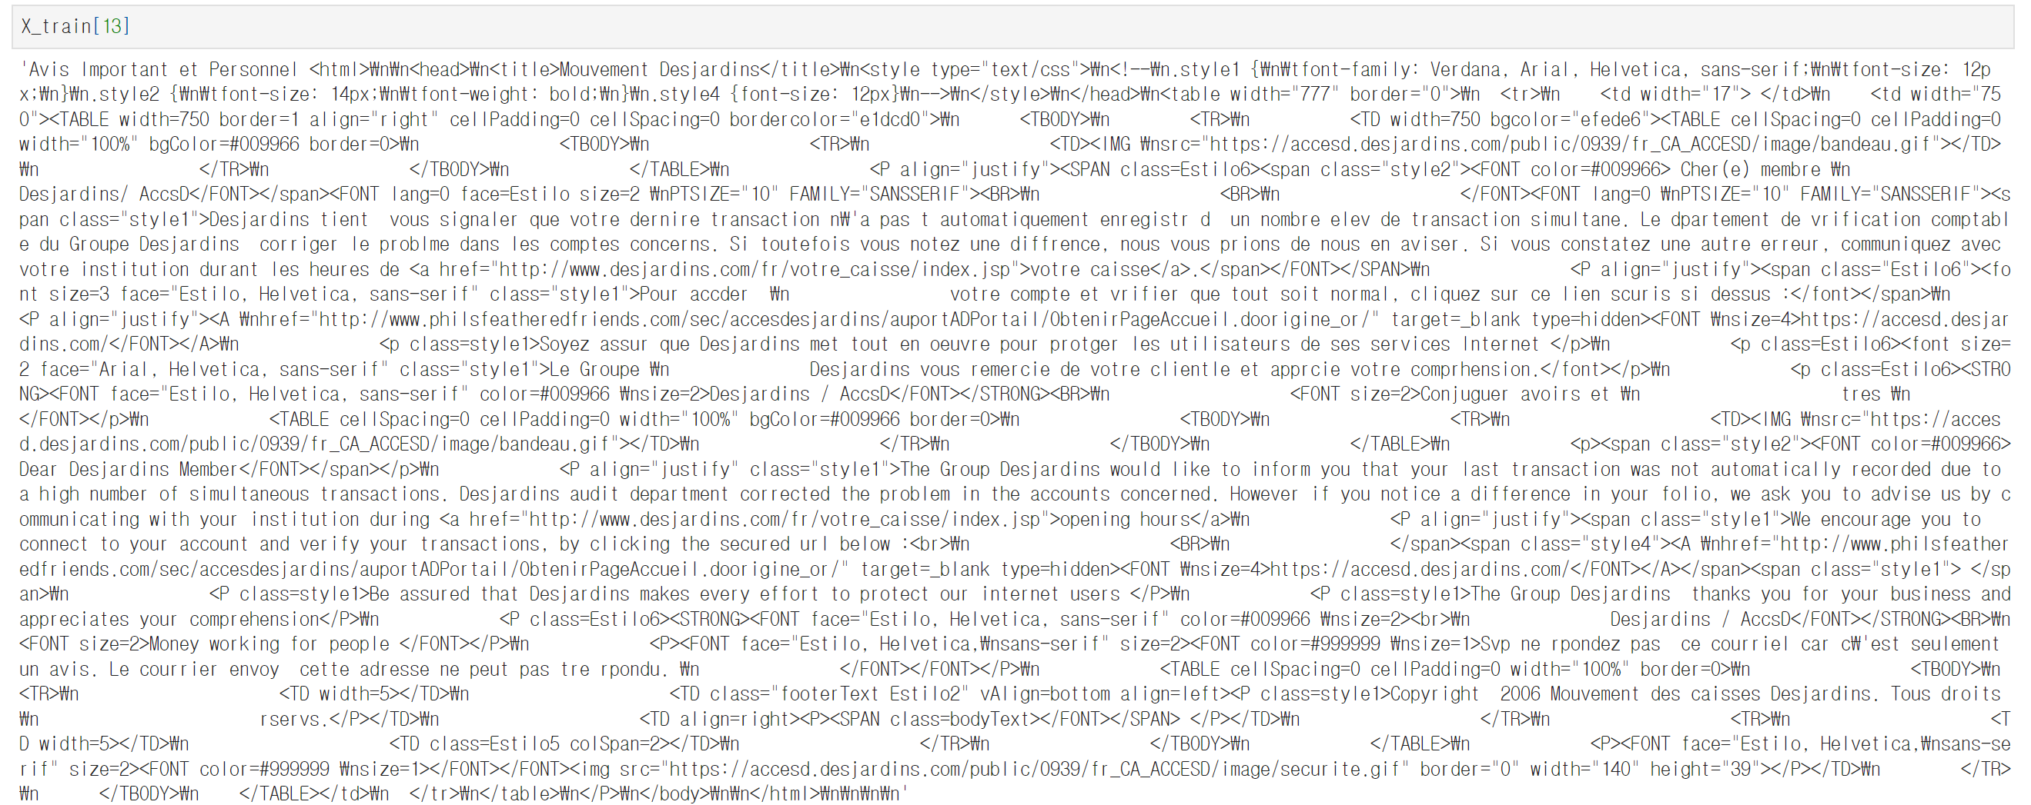
Spam mail 분류 성능개선을 위한 아이디어 착안점 및 근거
01
1-2. EDA 결과
◆ EDA 결과
5. URL이 http, https, www.로 시작하거나 ip로 이뤄진 형태로 존재함.

Slide 9
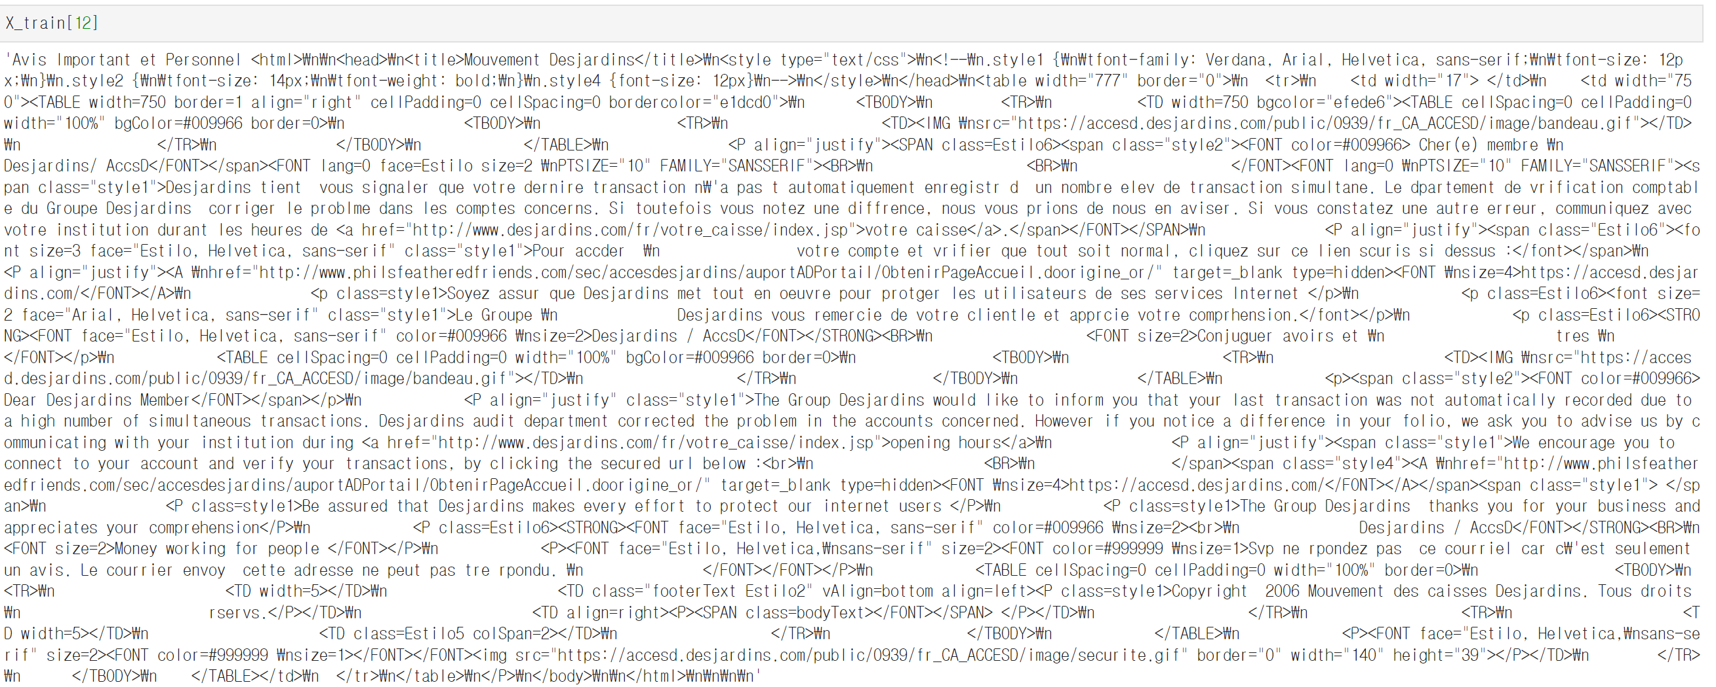
Spam mail 분류 성능개선을 위한 아이디어 착안점 및 근거
01
1-2. EDA 결과
◆ EDA 결과
6. URL에 .gif가 있는 것은 spam일 확률이 높아보임.

Slide 10
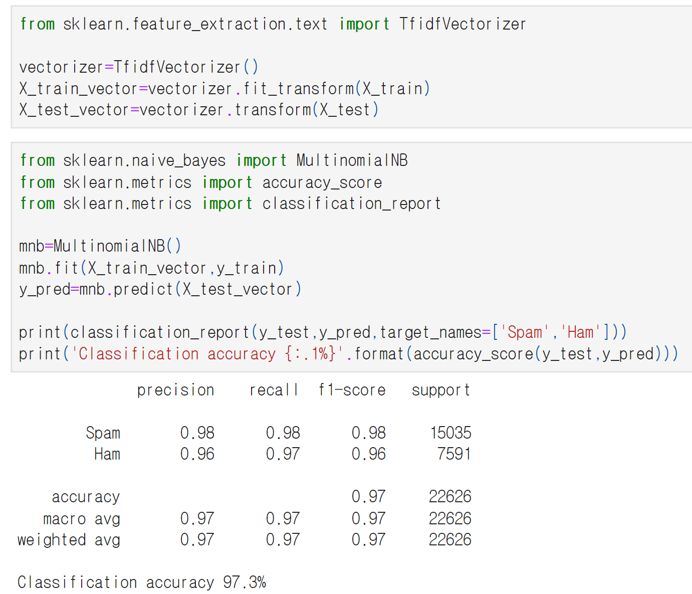
Spam mail 분류 성능개선을 위한 아이디어 착안점 및 근거
01
1-3. 1차 성능 개선 : TF-IDF vectorize
◆ 1차 성능 개선 : TF-IDF 사용
가장 큰 성능 저해 요인은 HTML 태그가 text를 추출하는 데에 방해된다는 점이다.
Baseline 모델의 단순 Counter Vectorize 방식(단순 word count 기반 출현 빈도수 측정)은,
html 태그도 counter에 포함되어
text의 '내용’(Text analysis)으로 spam을 구분하는 데 방해가 됨.
단순 vectorize보다 TF-IDF로 하는 방식이
‘특정 단어가 Spam 문서 상에서 유의미하게 출현했는지’
중요도를 검사한다는 점에서
성능 향상이 된다고 추측할 수 있다.
1차 성능 개선 피드백
1. HTML 태그를 제거하는 Pre-processing이 필요
2. 의미론적 추출에 있어서 TF-IDF보다 발달된 모델을 사용

Slide 11
Spam mail 분류 성능개선을 위한 아이디어 착안점 및 근거
01
1-4. 2차 성능 개선 Ideation
◆ 1. BeautifulSoup 구동 오류로 HTML 파싱을 하지 못해 HTML 태그 제거를 못함.
◆ 2. TF-IDF의 대체 → Word2Vec 모델
TF-IDF의 한계:
여전히 빈도 수 기반
Semantic similarity 반영 X
Context 반영 X
주변 word의 sequence 반영 X
Gensim package의 Word2Vec (vectorize 모델)
Gensim package (topic modeling에 쓰이는 오픈소스 NLP 라이브러리)
Word2Vec모델을 통해 word embeddings(feature vector space)를 생성 가능
Word2Vec을 사용해 성능 개선을 이룬 논문(아이디어 출처):
A. Junnarkar, S. Adhikari, J. Fagania, P. Chimurkar and D. Karia, "E-Mail Spam Classification via Machine Learning and Natural Language Processing," 2021 Third International Conference on Intelligent Communication Technologies and Virtual Mobile Networks (ICICV), Tirunelveli, India, 2021, pp. 693-699, doi: 10.1109/ICICV50876.2021.9388530.

Slide 12
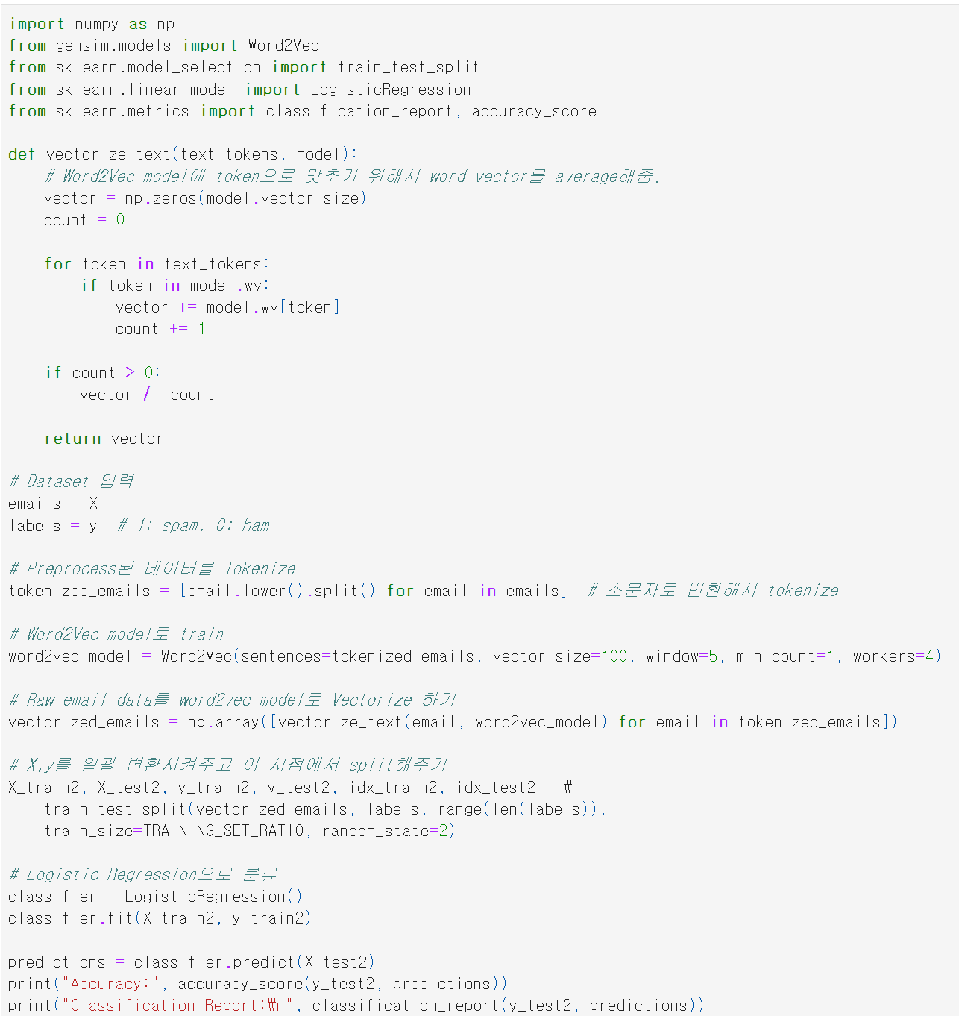
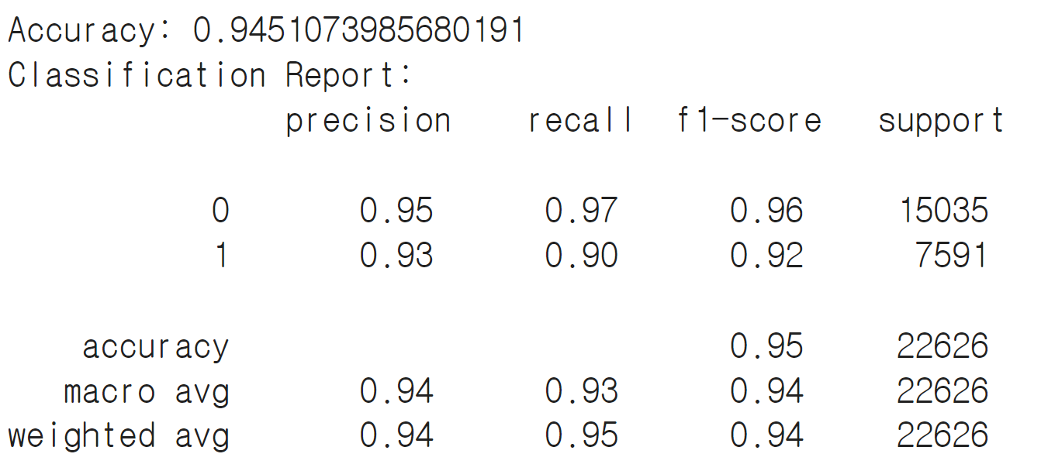
Spam mail 분류 성능개선을 위한 아이디어 착안점 및 근거
01
1-4. 2차 성능 개선: Word2Vec + Logistic Regression
분류 모델: Logistic Regression
TF-IDF가 아닌 Word2Vec model로 vectorize하기
TF-IDF보다 성능이 떨어짐.
2차 성능 개선 피드백
분류기 자체의 개선
→Solution 2를 차용: 다양한 분류기를 함께 사용

Slide 13
Spam mail 분류 성능개선을 위한 아이디어 착안점 및 근거
01
1-5. 3차 성능 개선 Ideation
◆ Stacking 기법으로 다수의 분류기 사용
Stacking: 다수의 base models로부터 prediction을 수집
→그 예측을 input으로 사용하여 새로운 모델(meta-model 또는 blender)을 훈련
즉, base model의 prediction을 “feature"로 사용하여 최종 예측을 개선
앞의 성능 개선 아이디어 솔루션 2:
‘헷갈린다고 Ham으로 단순히 분류하기 보다 엄격하게 Spam과 비교할 수 있게끔 해야 함. ‘ 에 맞게
(Ensemble) 서로 다른 분류기를 여러 개 쌓아서 사용하면 헷갈리는 문제에 대해 다른 approach를 적용하기에 헷갈리는 문제에 대한 각 approach 결과의 비교가 가능 → 해당 문제에 대해 더 높은 score를 가진 모델을 택하면서 사용 → (Stacking) 모델들의 prediction을 feature로 삼아 새로운 모델을 만듦.
Ensemble 모델을 포함한 다수의 분류기들을 Stacking하는 process로 헷갈리는 Ham 문제에 대한 성능 개선을 할 수 있음.
Stacking을 통해 성능 개선을 이룬 논문(아이디어 출처):
A. Junnarkar, S. Adhikari, J. Fagania, P. Chimurkar and D. Karia, "E-Mail Spam Classification via Machine Learning and Natural Language Processing," 2021 Third International Conference on Intelligent Communication Technologies and Virtual Mobile Networks (ICICV), Tirunelveli, India, 2021, pp. 693-699, doi: 10.1109/ICICV50876.2021.9388530.

Slide 14
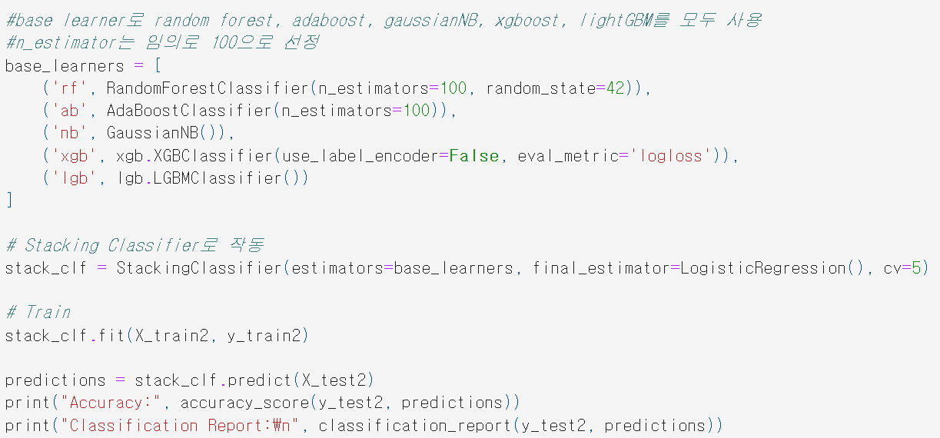
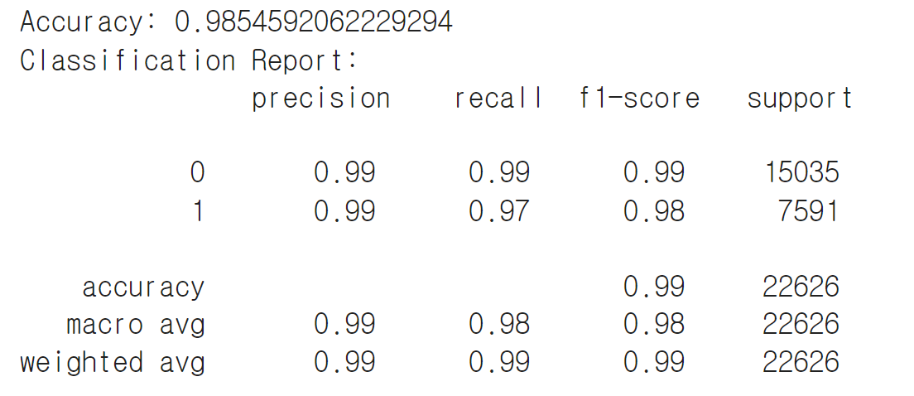
Spam mail 분류 성능개선을 위한 아이디어 착안점 및 근거
01
1-5. 3차 성능 개선: Word2Vec + Stacking (rf,ab,nb,xgb,lgb)
1. TF-IDF가 아닌 Word2Vec model로 vectorize하기
성능 개선 성공
2. 분류 모델: Stacking 기법으로 다수의 분류기를 혼합해서 사용
random forest (Ensemble)
AdaBoost(Ensemble)
GaussianNB
XGBoost (Ensemble)
LightGBM (Ensemble) 모두 사용
3차 성능 개선 피드백
이번 성능 개선에 하지 못한
HTML 태그를 제거하는
Text Pre-Processing을 진행해야 함

Slide 15
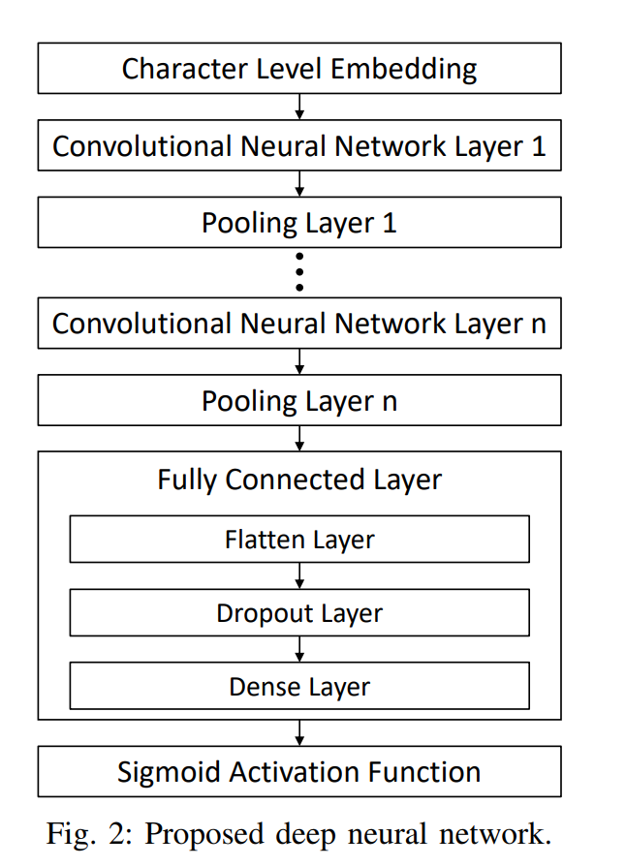
Spam mail 분류 성능개선을 위한 아이디어 착안점 및 근거
01
1-6. 4차 성능 개선: Text Pre-processing + (Embedding) + CNN 모델
Convolutional Neural Network Optimization for Phishing Email Classification 논문 기반
◆ Text Pre-Processing
HTML tag 제거
특수 문자 제거
소문자 일괄 변환
1000자 이상부터는 제거하기
◆ Deep Neural Network Design
Embedding Layer: Email의 각 문자가 integer로 변환
Convolutional Layer(pooling layer와 pair됨): Feature Extraction + MaxPooling
Fully Connected Layer: Flatten해서 single vector로 만들어줌
Dropout Layer: 오버피팅과 spelling(오타)에 덜 의존적이게 만들어주도록 dropout percent를 지정해서 그만큼을 버림.
Dense Layer: Scalar로 모든 결과를 압축함 (Sigmoid 함수 → 확률 형태로 출력됨)
CNN을 통해 성능 개선을 이룬 논문(아이디어 출처):
C. McGinley and S. A. S. Monroy, "Convolutional Neural Network Optimization for Phishing Email Classification," 2021 IEEE International Conference on Big Data (Big Data), Orlando, FL, USA, 2021, pp. 5609-5613, doi: 10.1109/BigData52589.2021.9671531.

Slide 16
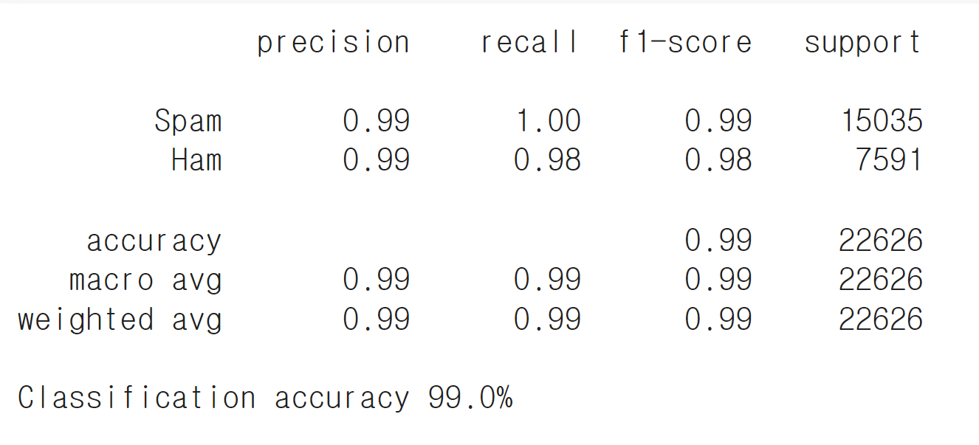
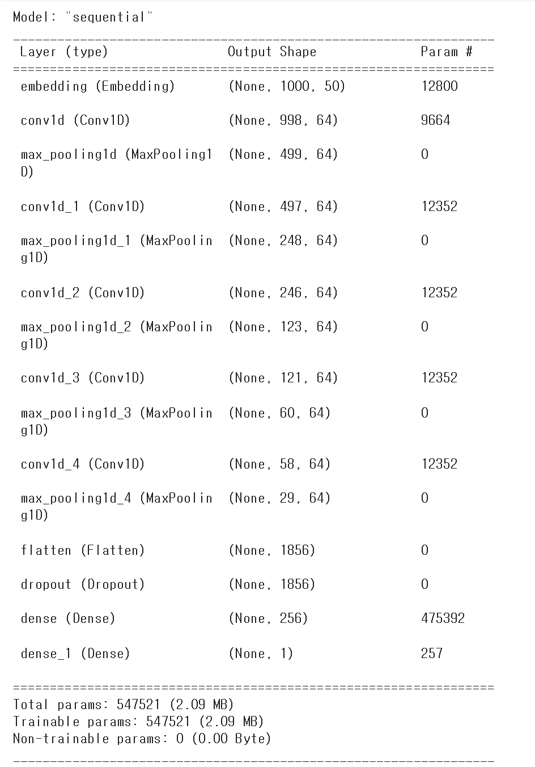
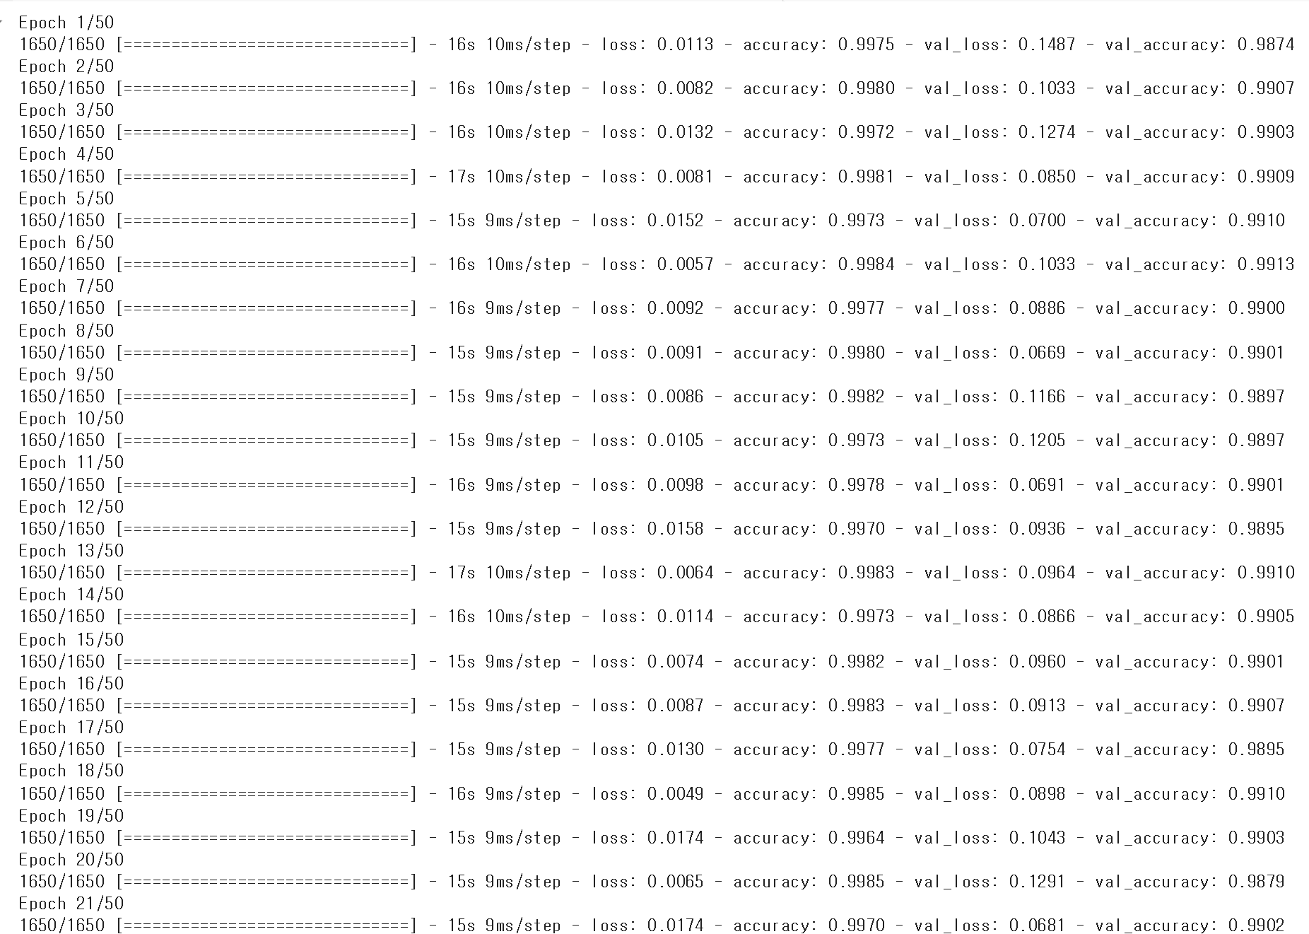
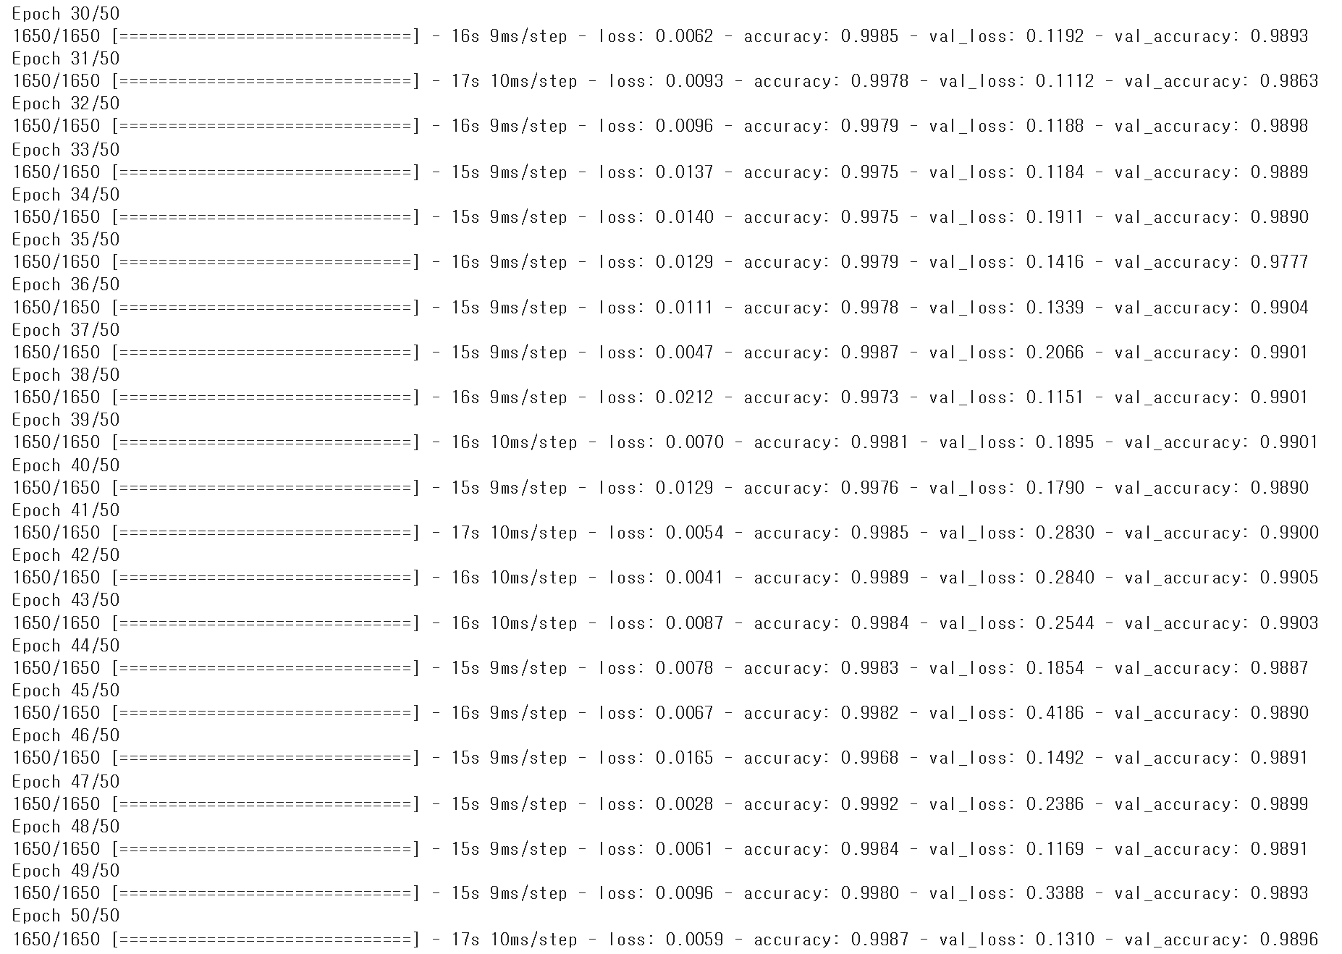
최종 성능 개선 결과
02
최종 성능 개선 결과
논문에서 나온 Best Parameter를 차용
Convolutional+Pooling Layer: 5
Dropout rate: 0.2
Output Dimension: 256
Epochs: 100
(실제로 돌려봤을 때 각 epoch마다 큰 성능 차이가 없어 50으로 하향 조정)
Epoch 1:
Train: 0.9975
Validation: 0.9874에서 시작
Epoch 50:
Train: 0.9987
Validation: 0.9896으로 종료
성능 개선 성공

